Slide 1
Concepto de psicología del desarrollo.
Palacios
“La psicología evolutiva o del desarrollo es la parte de la psicología que se ocupa de los procesos del cambio psicológico que ocurre a lo largo de la vida humana

Slide 3
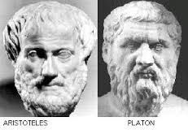
Platón y Aristóteles
(¿qué es el hombre?, ¿por qué existe?, ¿cómo es realmente?)
(¿existe el alma?, ¿de qué se constituye?).
Periodo precientífico
En el siglo XVII, surge la psicología empírica
el racionalismo-el empirismo

Slide 4
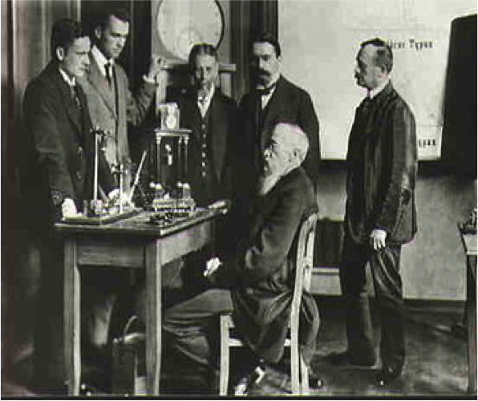
En la segunda mitad del siglo XIX
Wilhelm Wundt
funda el primer laboratorio psicológico para estudiar la experiencia consciente
escuelas psicológicas.
Periodo científico

Slide 5
Ámbitos de desarrollo
Biofísico: estudia el desarrollo físico, motor, sensorial y todos aquellos contextos que afecten al crecimiento, al desarrollo y a la maduración del sujeto.
Cognitivo: estudia el desarrollo del pensamiento y de las capacidades intelectuales y aquellos contextos que le afectan: aprender a hablar, escribir, leer, memoria…
Socio -afectivo: estudia la capacidad de sentir sentimientos y expresarlos, relacionarse con los demás… y todos los aspectos del ambiente que lo modifican.

Slide 6
La psicología evolutiva se ocupa de los cambios a lo largo del tiempo. Centra su interés por la conducta humana desde el punto de vista de sus cambios y transformaciones a lo largo del desarrollo humano.
https://www.youtube.com/watch?v=n6701pWefds

